Slide 1
STRUČNO USAVRŠAVANJE ČLANOVA/ICA INŽENJERSKE KOMORE CRNE GORE
STRUČNO PREDAVANJE NA TEMU:
IZGRADNJA OBJEKATA
Predavač: Milica Abramović,
Načelnica,
Direkcija za izdavanje dozvola
Direktorat za građevinarstvo
Ministarstvo prostornog planiranja, urbanizma i državne imovine
Podgorica, februar 2024. godine

Slide 2
I Z G R A D NJ A O B J E K A T A
Čl. 67
Izgradnja objekata je skup radnji koje obuhvataju izradu tehničke dokumentacije, reviziju tehničke dokumentacije, građenje objekata, vršenje stručnog nadzora nad građenjem objekata i stvaranje uslova za upotrebu objekata.
Građenje objekta je izvođenje radova (pripremni radovi, radovi na izradi građevinskih konstrukcija, građevinsko- instalaterski radovi, radovi na ugradnji građevinskih proizvoda, ugradnji postrojenja i opreme i drugi radovi) radi građenja novog objekta, rekonstrukcije objekta ili radi promjene stanja u prostoru.
O S N O V N I Z A H T J E V I Z A O B J E K A T
Osnovni zahtjevi za objekat su zahtjevi koje objekat, zavisno od svoje namjene, mora da ispunjava u toku građenja i upotrebe
mehanička otpornost i stabilnost prema kojoj objekat mora biti projektovan i izveden;
zaštita u slučaju požara;
higijena, zdravlje ljudi i zaštita životne sredine;
bezbjednost i pristupačnost pri upotrebi;
zaštita od buke;
ekonomično korišćenje energije i čuvanje toplote i
održivo korišćenje prirodnih resursa.

Slide 3
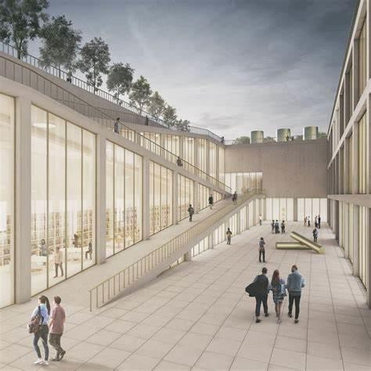
Uslovi za pristup i kretanje lica smanjene pokretljivosti
Izgradnja objekata u javnoj upotrebi vrši se na način kojim se licima smanjene pokretljivosti i licima sa invaliditetom obezbjeđuje nesmetan pristup, kretanje, boravak i rad.
Izgradnja stambenih, stambeno-poslovnih objekata i poslovnih objekata vrši se na način kojim se licima smanjene pokretljivosti i licima sa invaliditetom obezbjeđuje nesmetan pristup i kretanje u zajedničkim prostorijama.
Stambeni i stambeno-poslovni objekti sa deset i više stanova moraju se izgrađivati na način kojim se obezbjeđuje jednostavno prilagođavanje objekta, najmanje jedne stambene jedinice na
svakih deset stanova za nesmetan pristup, kretanje, boravak i rad lica smanjene pokretljivosti i lica sa invaliditetom.
Sl.1 Pristupna rampa na javnom objektu

Slide 4
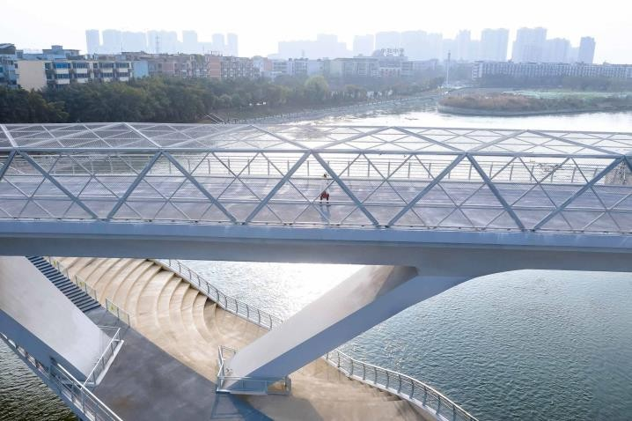
PODJELA OBJEKATA PO ZAKONU O PLANIRANJU PROSTORA I IZGRADNJI OBJEKATA
(„Službeni list Crne Gore“, br. 64/17, 44/18, 63/18, 11/19, 82/20, 86/22 i 4/23)
01
ZGRADE
INŽENJERSKI OBJEKTI
PRIVREMENI I POMOĆNI OBJEKTI
02
SLOŽENI INŽENJERSKI OBJEKTI
Član 172
Sl.2 Složeni inženjerski objekat

Slide 5
01
PRIJAVA GRAĐENJA
KONAČAN IZVJEŠTAJ O IZVRŠENOM STRUČNOM NADZORU
UPOTREBA OBJEKTA NAKON
UPISA OBJEKTA U KATASTAR NEPOKRETNOSTI
Zgrade Inženjerski objekti
Privremeni i pomoćni objekti
02
GRAĐEVINSKA DOZVOLA
TEHNIČKI PREGLED
UPOTREBNA DOZVOLA
Složeni inženjerski objekti

Slide 6
TEHNIČKA DOKUMENTACIJA
Tehnička dokumentacija je skup pisane, numeričke i grafičke dokumentacije kojom se utvrđuje koncepcija, uslovi i način građenja objekta

Slide 7
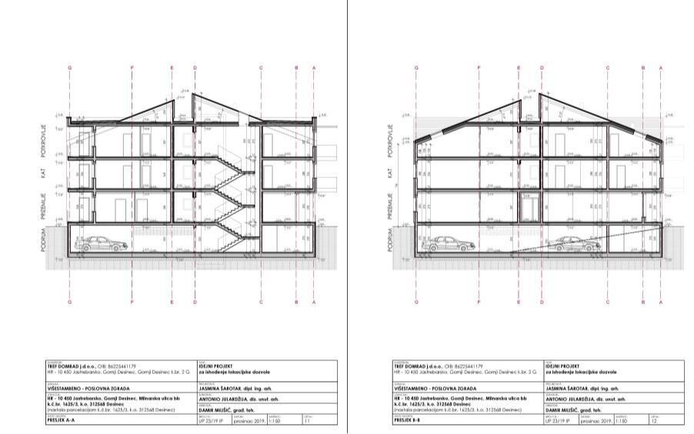
Vrste tehničke dokumentacije
Idejno rješenje
Idejni projekat
Glavni projekat
Projekat izvedenog objekta
Ostali projekti i elaborati
Sl.3 Idejni projekat, primjer

Slide 8
REVIZIJA GLAVNOG PROJEKTA I PRIBAVLJANJE SAGLASNOSTI OD TEHNIČKIH ORGANA
PONOVNA REVIZIJA
REVIZIJA TEHNIČKE DOKUMENTACIJE IZGRAĐENE PO PROPISIMA DRUGIH DRŽAVA

Slide 9
Tehnički organi za pribavljanje saglasnosti
Agencija za zaštitu životne sredine
Crnogorski elektrodistributivni sistem
Uprava za katastar i državnu imovinu
List nepokretnosti i kopija plana
Crnogorski elektroprenosni sistem
Sekreterijat nadležan za propisivanje saobraćajnih uslova
Agencija za civilno vazduhoplovstvo
Uprava za saobraćaj
Uprava za zaštitu kulturnih dobara
Vodovod i kanalizacija
Ministarstvo unutrašnjih poslova
Uprava za vode
Uprava za željeznice

Slide 10
VRŠENJE STRUČNOG NADZORA

Slide 11
Investitor je dužan da u toku građenja objekta obezbijedi vršenje stručnog nadzora koji obuhvata:
kontrolu izvođenja radova prema revidovanom glavnom projektu, ovom zakonu i posebnim propisima;
kontrolu usklađenosti radova;
provjeru kvaliteta izvođenja radova;
kontrolu kvaliteta materijala, instalacija i uređaja koji se ugrađuju;
redovno praćenje dinamike izvođenja radova i poštovanje ugovorenih rokova;
kontrolu radova koji se nakon zatvaranja, odnosno pokrivanja ne mogu kontrolisati;
kontrolu primjene mjera za zaštitu životne sredine;
definisanje faza za koje je neophodno sačiniti izvještaj;
davanje tehnoloških i organizacionih uputstava izvođaču radova i rješavanje drugih pitanja u
vezi građenja objekta;
saradnju sa projektantom radi obezbjeđenja detalja za nesmetano izvođenje radova i rješavanje drugih pitanja u vezi građenja objekta i dr.

Slide 12
PRIJAVA GRAĐENJA OBJEKTA
Član 91

Slide 13
Investitor gradi objekat na osnovu prijave građenja i sljedeće dokumentacije
GLAVNOG PROJEKTA OVJERENOG U SKLADU SA OVIM ZAKONOM;
IZVJEŠTAJA O POZITIVNOJ REVIZIJI GLAVNOG PROJEKTA;
DOKAZA O OSIGURANJU OD ODGOVORNOSTI PROJEKTANTA ODNOSNO REVIDENTA U
SKLADU SA OVIM ZAKONOM;
UGOVORA O ANGAŽOVANJU IZVOĐAČA RADOVA;
UGOVORA O ANGAŽOVANJU STRUČNOG NADZORA;
DOKAZA O PRAVU SVOJINE NA ZEMLJIŠTU ODNOSO DRUGOM PRAVU NA GRAĐENJE NA
ZEMLJIŠTU ILI DOKAZ O PRAVU SVOJINE NA OBJEKTU, ODNOSNO DRUGOM PRAVU NA GRAĐENJE, AKO SE RADI O REKONSTRUKCIJI OBJEKTA.
PRIJAVU GRAĐENJA INVESTITOR JE DUŽAN DA PODNESE NADLEŽNOM INSPEKCIJSKOM ORGANU, U ROKU OD 15 DANA PRIJE POČETKA GRAĐENJA.

Slide 14
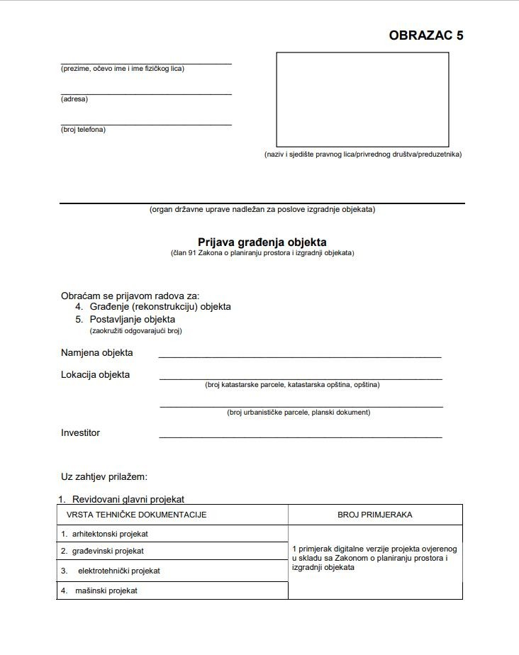
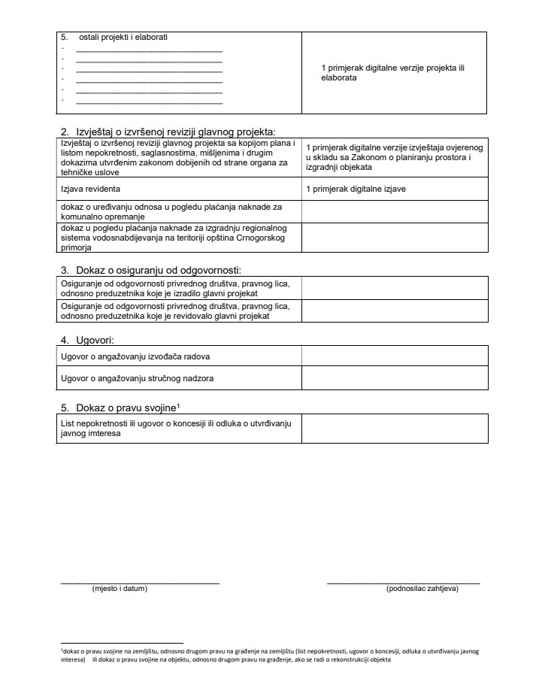
Sl.4 Obrazac za prijavu građenja objekta

Slide 15
SLOŽENI INŽENJERSKI
OBJEKTI
₀₁ GRAĐEVINSKA DOZVOLA ZA SLOŽENI
INŽENJERSKI OBJEKAT

Slide 16
GRAĐEVINSKA DOZVOLA SE IZDAJE RJEŠENJEM MINISTARSTVA NA OSNOVU:
REVIDOVANOG IDEJNOG ODNOSNO GLAVNOG PROJEKTA;
IZVJEŠTAJA O POZITIVNOJ REVIZIJI IDEJNOG ODNOSNO GLAVNOG PROJEKTA;
DOKAZA O PRAVU SVOJINE ODNOSNO DRUGOM PRAVU NA GRAĐEVINSKOM ZEMLJIŠTU;
SAGLASNOSTI, MIŠLJENJA I DRUGI DOKAZI UTVRĐENI POSEBNIM PROPISIMA AKO SE
DOZVOLA IZDA NA GLAVNI PROJEKAT, A SAGLASNOSTI PROCJENE UTICAJA NA ŽIVOTNU SREDINU AKO SE GRAĐEVINSKA DOZVOLA IZDA NA IDEJNI PROJEKAT I
DOKAZA O OSIGURANJU OD ODGOVORNOSTI PRIVREDNOG DRUŠTVA KOJE JE IZDALO I REVIDOVALO IDEJNI ODNOSNO GLAVNI PROJEKAT.
Dokaze, saglasnosti i mišljenja pribavlja Ministarstvo po službenoj dužnosti.
Ako organi za tehničke uslove ne dostave dokaze, saglasnosti i mišljenja u roku od 15 dana od dana prijema zahtjeva, smatraće se da su saglasni sa revidovanim idejnim, odnosno glavnim projektom.
GRAĐEVINSKA DOZVOLA SE IZDAJE U ROKU OD 30 ODNOSNO 60 DANA AKO SE RADI ELABORAT O PROCJENI UTICAJA NA ŽIVOTNU SREDINU ILI AKO SE RADI NA PODRUČJU UNESCO.

Slide 17
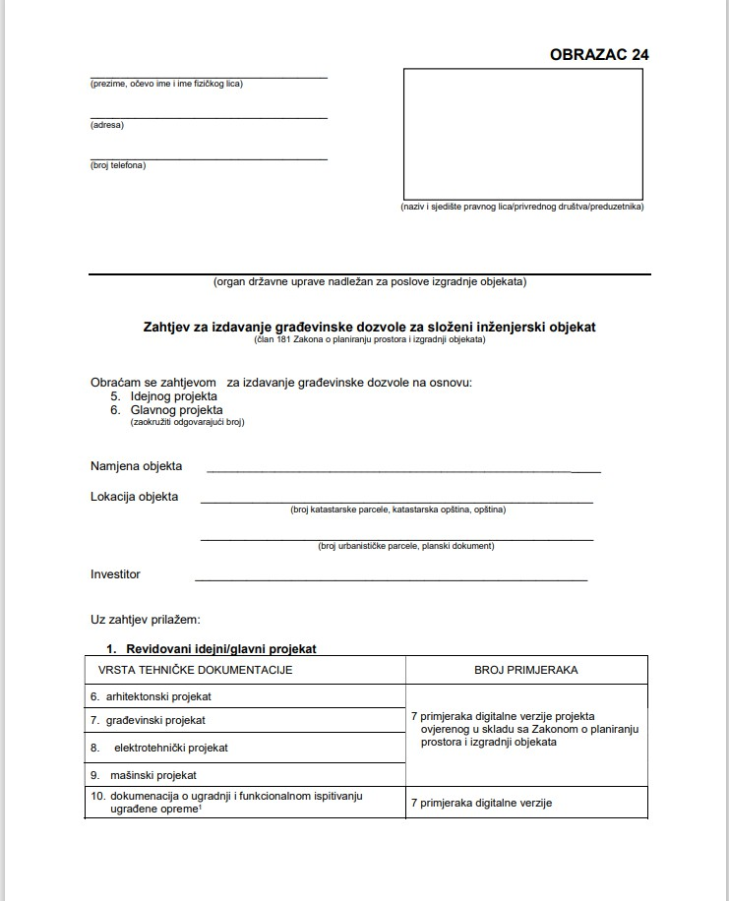
ZAHTJEV ZA IZDAVANJE GRAĐEVINSKE DOZVOLE
- Pravilnik o obrascima zahtjeva, prijava i izjava u postupku izgradnje objekata („Službeni list Crne Gore”, br.70/17, 60/18, 47/19, 102/20, 4/22)
Sl.5 Obrazac za izdavanje građevinske dozvole za složeni inženjerski objekat

Slide 18
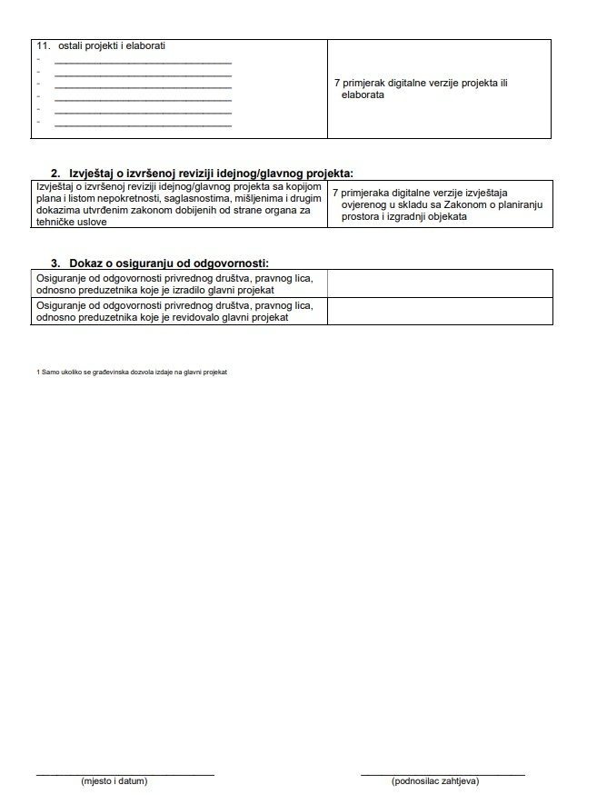
Sl.6 Obrazac za izdavanje građevinske dozvole za složeni inženjerski objekat

Slide 19
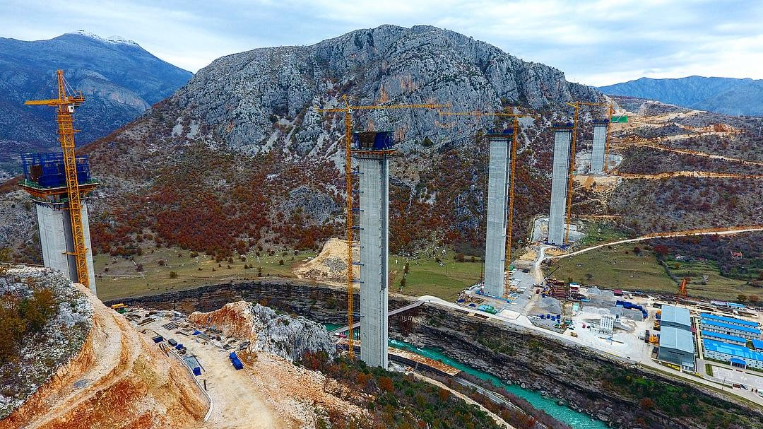
TEHNIČKI PREGLED SLOŽENOG INŽENJERSKOG OBJEKTA
02
PODOBNOST
ZA UPOTREBU SLOŽENOG
INŽENJERSKOG OBJEKTA UTVRĐUJE SE TEHNIČKIM PREGLEDOM
Sl.7 Autoput Bar - Boljare, dionica Smokovac - Mateševo

Slide 20
TEHNIČKI PREGLED SLOŽENOG INŽENJERSKOG OBJEKTA
02
Tehnički pregled složenog inženjerskog objekta obuhvata kontrolu usklađenosti izvedenih radova sa revidovanim glavnim projektom, kao i sa propisima, standardima, tehničkim normativima i normama kvaliteta koje važe za pojedine vrste radova, odnosno materijala, opreme i instalacija
Tehnički pregled složenog inženjerskog objekta ili dijela objekta može se vršiti, odnosno može se odobriti upotreba samo ako je objekat, odnosno dio objekta izgrađen u skladu sa građevinskom dozvolom i revidovanim glavnim projektom
Vršioca tehničkog pregleda određuje organ državne uprave nadležan za djelatnost koja se vrši u složenom
inženjerskom objektu na predlog investitora
Troškove tehničkog pregleda objekta snosi investitor
Tehnički pregled složenog inženjerskog objekta može da se vrši i uporedo sa građenjem objekta

Slide 21
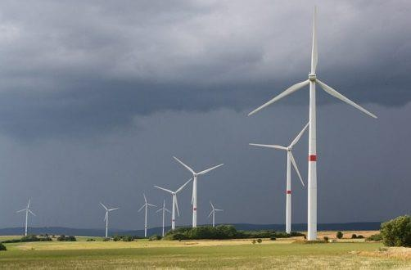
03 UPOTREBNA DOZVOLA ZA SLOŽENI INŽENJERSKI OBJEKAT
KORIŠĆENJE SLOŽENOG INŽENJERSKOG OBJEKTA NIJE DOZVOLJENO PRIJE DOBIJANJA UPOTREBNE DOZVOLE, OSIM U SLUČAJEVIMA PROBNOG RADA ILI FUNKCIONALNOG ISPITIVANJA UGRAĐENE OPREME
UPOTREBNA DOZVOLA SE IZDAJE RJEŠENJEM
MINISTARSTVA ZA OBJEKAT ILI DIO OBJEKTA ZA KOJI JE GRAĐEVINSKOM DOZVOLOM ODREĐENA FAZNOST GRAĐENJA KAO I ZA DIO OBJEKTA KOJI PREDSTAVLJA TEHNIČKO-TEHNOLOŠKU CJELINU I KAO TAKAV SE MOŽE KORISTITI
Sl.8 Vjetroelektrana Krnovo

Slide 22
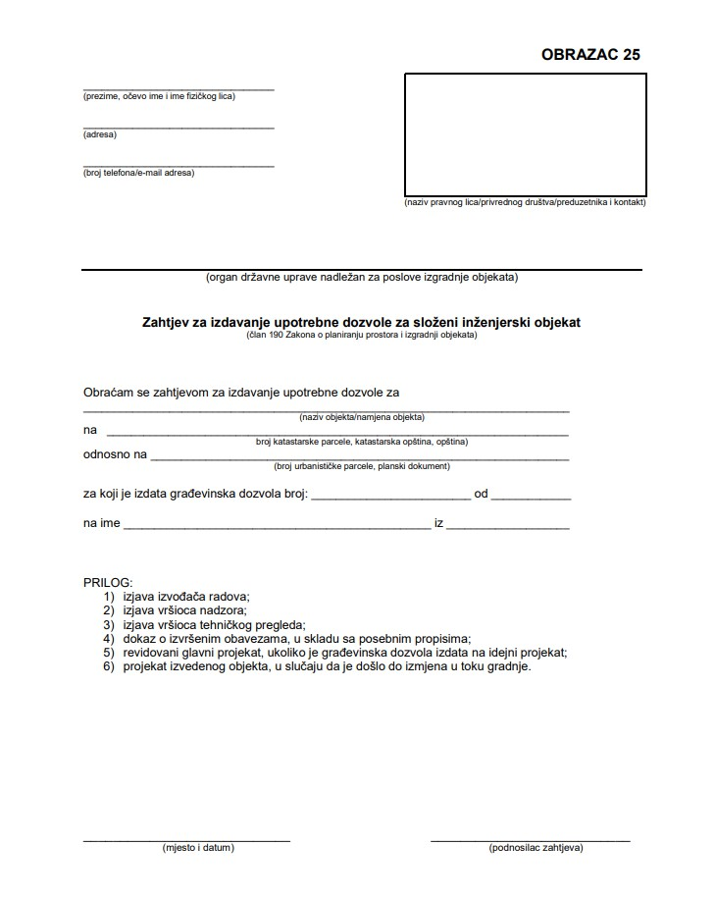
ZAHTJEV DOZVOLE
ZA IZDAVANJE UPOTREBNE
Investitor je dužan da, prije početka korišćenja objekta, podnese zahtjev za izdavanje upotrebne dozvole, najkasnije u roku od sedam dana od dana dobijanja izjave
vršioca tehničkog pregleda da su radovi izvedeni u skladu sa revidovanim glavnim projektom, kao i
i
propisima, standardima, tehničkim normativima
normama kvaliteta koje važe za pojedine vrste radova, odnosno materijala, opreme i instalacija
Sl.9 Obrazac za izdavanje upotrebne dozvole za složeni inženjerski objekat

Slide 23
UPOTREBNA DOZVOLA SE IZDAJE RJEŠENJEM MINISTARSTVA NA OSNOVU:
IZJAVE IZVOĐAČA RADOVA DA JE OBJEKAT IZGRAĐEN U SKLADU SA GRAĐEVINSKOM
DOZVOLOM I REVIDOVANIM GLAVNIM PROJEKTOM;
IZJAVE VRŠIOCA NADZORA DA JE OBJEKAT IZGRAĐEN U SKLADU SA GRAĐEVINSKOM DOZVOLOM I REVIDOVANIM GLAVNIM PROJEKTOM;
IZJAVE VRŠIOCA TEHNIČKOG PREGLEDA DA SU RADOVI IZVEDENI U SKLADU SA
REVIDOVANIM GLAVNIM PROJEKTOM, KAO I PROPISIMA, STANDARDIMA, TEHNIČKIM NORMATIVIMA I NORMAMA KVALITETA KOJE VAŽE ZA POJEDINE VRSTE RADOVA, ODNOSNO MATERIJALA, OPREME I INSTALACIJA;
DOKAZA O IZVRŠENIM OBAVEZAMA, U SKLADU SA POSEBNIM PROPISIMA;
REVIDOVANOG GLAVNOG PROJEKTA, U SLUČAJU DA JE GRAĐEVINSKA DOZVOLA IZDATA NA IDEJNI PROJEKAT;
PROJEKTA IZVEDENOG OBJEKTA, U SLUČAJU DA JE DOŠLO DO IZMJENA U TOKU GRADNJE I
IZVJEŠTAJA O IZVRŠENOM TEHNIČKOM PREDLOGU KOJIM JE PREDLOŽENA UPOTREBA OBJEKTA.

Slide 24
SUBJEKTI OBAVLJANJA DJELATNOSTI
Djelatnost revizije tehničke dokumentacije, vršenja nadzora i vršenja tehničkog pregleda za složeni inženjerski objekat osim licenciranog privrednog društva može da vrši i komisija koju čine fizička lica koja imaju 4 godine radnog iskustva na izradi tehničke dokumentacije ili građenju složenog inženjerskog objekta u svojstvu ovlašćenog inženjera

Slide 25
OVLAŠĆENI INŽENJER ZA SLOŽENI INŽENJERSKI OBJEKAT
Rješenje o ispunjenost uslova za ovlašćenog inženjera za složeni inženjerski objekat utvrđuje organ državne uprave nadležan za djelatnost koja se obavlja u složenom inženjerskom objektu.
REVIZOR I VRŠILAC TEHNIČKOG PREGLEDA ZA SLOŽENI INŽENJERSKI OBJEKAT
Poslove revizora za složeni inženjerski objekat odnosno poslove tehničkog pregleda za složeni inženjerski objekat može da vrši revizor koji ima licencu izdatu od strane ovog ministarstva i ako ima četiri godine radnog iskustva na izradi tehničke dokumentacije i/ili građenja složenih inženjerskih objekata u svojstvu ovlašćenog inženjera.
Poslove revizora može da obavlja i strano fizičko lice, ako ima četiri godine radnog iskustva na izradi tehničke dokumentacije i/ili građenja složenih inženjerskih objekata u svojstvu ovlašćenog inženjera.
Rješenje o ispunjenost uslova za revizora i vršioca tehničkog pregleda utvrđuje rješenjem organ državne uprave nadležan za
djelatnost koja se obavlja u složenom inženjerskom objektu.
ELEKTRONSKI POTPIS

Slide 26
HVALA NA PAŽNJI!
Ministarstvo prostornog planiranja, urbanizma i državne imovine
Direktorat za planiranje prostora i informacione sisteme Direkcija za izdavanje urbanističko-tehničkih uslova
milica.abramovic@mdup.gov.me

